Slide 1


Jogszabályváltozásokból eredő szakmai feladatok a helyi pedagógiai programok felülvizsgálati és/vagy módosítási folyamatában
Szent-Gály Viola
Pedagógiai - szakmai Szolgáltatások Koordinációs Főosztálya
Oktatási Hivatal

Slide 2

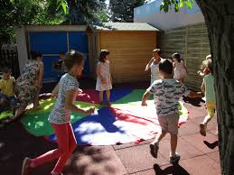
A PEDAGÓGIAI PROGRAM ALAPJÁN…
Jog…a pedagógiai program alapján az ismereteket, a tananyagot, a nevelés-oktatás módszereit megválassza,(Kntv. 63.§ (1) b.pont
Az óvodai csoportnapló az óvoda pedagógiai programja alapján a nevelőmunka tervezésének dokumentálására szolgál 20/2012. EMMI 91.§ (1) bekezdés

Slide 3
A PEDAGÓGIAI PROGRAM ALAPJÁN…
„az Alapprogram biztosítja az óvodapedagógusok pedagógiai nézeteinek, értékrendjének és módszertani szabadságának érvényesülését, megkötéseket csak a gyermek érdekének védelmében tartalmaz.”
ONOAP, Bevezető, c.) pont
A PEDAGÓGIAI PROGRAM ALAPJÁN!

Slide 4
Kétszintség-többszintűség
Alapprogram
Pedagógiai program
Módszertani szabadság
Óvodai csoportnapló
Óvodapedagógus portfóliója
Gyermek Egyéni fejlesztési terve
Notes:
Központi elem, állam az államban

Slide 5
Az óvodai pedagógiai program horizontja
Nevelőtestületi „hogyan”
ALAPPROGRAM
MELYIK?????
MIBEN kell a közös nevező? Kötelező, elvárt tartalmak tisztázása
Óvodapedagógusi „hogyan”
(Módszertani szabadság)

Slide 6
Pedagógiai program újra gondolva…
Alapprogram határozott értékrendje és az óvodapedagógusok feladatai megjelenik a pedagógiai programokban,
A megvalósításra vonatkozó egyedi jellemzők hiánya akadályozza a célszerű alkalmazást
Cél
Cél
Napi pedagógiai munka tervezése és ellenőrzése (óvped., vezető)
Visszatérő, rendszerszintű események (épm., tf., Öé)
Notes:
Mi az, amiben meg kell egyezni?
Konce
KONpcionális alap - Alapprogram

Slide 7
Kétszintűség-többszintűség
A PEDAGÓGIAI PROGRAM NEM ÖNCÉLÚ
óvodapedagógus
Pedagógus életpálya
Tanfelügyelet
Önértékelés
Pályázatok
Stratégiai dokumentum
vezető
Stratégiai dokumentum
intézmény
Stratégiai dokumentum

Slide 8
A pedagógiai program kötelező tartalmi elemei
ÓNOAP (Külső világ tevékeny megismerése) | Pedagógiai Program
3. A gyermek a környezet megismerése során matematikai tartalmú tapasztalatoknak, ismereteknek is birtokába jut és azokat a tevékenységeiben alkalmazza. Felismeri a mennyiségi, alaki, nagyságbeli és téri viszonyokat: alakul ítélőképessége, fejlődik tér-, sík- és mennyiségszemlélete. | Minőségi eltérések megfigyeltetése Mennyiségi eltérések megfigyeltetése A mennyiségi eltérések megállapítása Tő-és sorszámnevek Testek körberajzolása, színezése Azonosság, egyenlőség megfigyelése Vonalak megfigyelése Térbeli tájékozódás Tárgyak, tárgyképek, illetve ezek részletei absztrakt jelzésének értelmezése, számlálása, másolása.

Slide 9
A pedagógiai program kötelező tartalmi elemei
az óvoda helyi nevelési alapelveit, értékeit, célkitűzéseit,
azokat a nevelési feladatokat, tevékenységeket, amelyek biztosítják a gyermek személyiségének fejlődését, közösségi életre történő felkészítését, a kiemelt figyelmet igénylő gyermekek egyéni fejlesztését, fejlődésének segítését, melyek által minden gyermek eljut az iskolakezdéshez szükséges értelmi, lelki, szociális és testi fejlettséghez. (2019)
a szociális hátrányok enyhítését segítő tevékenységet,
a gyermekvédelemmel összefüggő pedagógiai tevékenységet,
a szülő, a gyermek, a pedagógus együttműködésének formáit,
nemzetiségi óvodai nevelésben részt vevő óvoda esetén a nemzetiség kultúrájának és nyelvének ápolásával járó feladatokat,
az egészségnevelési és környezeti nevelési elveket, programokat, tevékenységeket (2020)
a gyermekek esélyegyenlőségét szolgáló intézkedéseket,
a nevelőtestület által szükségesnek tartott további elveket,
sajátos nevelési igényből eredő hátrányok csökkentését szolgáló speciális fejlesztő tevékenységet.

Slide 10
KIEMELT FIGYELMET IGÉNYLŐ GYERMEKEK KÖRE BŐVÜLT:
(Nkt. 4. § 13. c) Hatályos: 2021.V.28-tól.
kiemelt figyelmet igénylő gyermek, tanuló:
a) különleges bánásmódot igénylő gyermek, tanuló:
aa) sajátos nevelési igényű gyermek, tanuló,
ab) beilleszkedési, tanulási, magatartási nehézséggel küzdő gyermek, tanuló,
ac) kiemelten tehetséges gyermek, tanuló,
b) a gyermekek védelméről és a gyámügyi igazgatásról szóló törvény szerint hátrányos és halmozottan hátrányos helyzetű gyermek, tanuló,
c) tartós gyógykezelés alatt álló gyermek, tanuló, - EZ AZ ÚJ
kiemelt figyelmet igénylő gyermekek egyéni fejlesztését, fejlődésének segítését, melyek által minden gyermek eljut az iskolakezdéshez szükséges értelmi, lelki, szociális és testi fejlettséghez. (2019)
Hogyan jelennek meg a pedagógus által készített éves tervezésben a kiemelt figyelmet igénylő gyermekekkel kapcsolatos feladatok? (Dokelemzés)- Önértékelési kézikönyv
HOGYAN??

Slide 11
Kétszintűség-többszintűség
Miben nyilvánul meg a különleges bánásmód? –
Ne szándékot, hanem cselevést, tevékenységet határozzunk meg!
Amelyet abban az intézményben VALAMENNYI PEADGÓGUS VÉGREHAJT – A SAJÁT MÓDSZEREIVEL
szervezeti keretek | tartalom | Módszerek /miben nyilvánul meg a kiemelt figyelem nevelőtestületi szinten?
Óvodán belüli tevékenységek
Csoporton belüli tevékenységek | befogadás étkezés gondozás játék tevékenységben megvalósuló tanulás pihenés játék a szabad levegőn | Családlátogatás, konzultációk eljárásrendje fejlesztővel, hosszabb étkezési idő Dajka, pedassztens bevonása Differenciált képességfejlesztés FNYK –finommotorika, beszéd, figyelem tartóssága- havonkénti értékelés
Óvodán kívüli tevékenységek | Séta, kirándulás | Kiemelt figyelem megnyilvánulásai

Slide 12
Alapprogram
Módosította: 65/2021- (II.15.) Korm. rendelet 28. §
Nemzeti Köznevelésről szóló 2011. évi CXC. tv. 1. § (2) bek.
„az egészséges életmód, a testápolás, a tisztálkodás, az étkezés, különösen a magas cukortartalmú ételek és italok, a magas só- és telítettzsír-tartalmú ételek fogyasztásának csökkentése, a zöldségek és gyümölcsök, illetve tejtermékek fogyasztásának ösztönzése, a fogmosás, az öltözködés, a pihenés, a betegségmegelőzés és az egészségmegőrzés szokásainak alakítása”
Feladat: PP felülvizsgálata, korrekció, kiegészítés.
Notes:
2018-ban módosult,itt korrekció

Slide 13
Iskolaérettséget, tankötelezettséget érintő változások
Módosította: 2021. évi LII. törvény 6. § (hatályos 2021. V. 28-tól)
2011. évi CXC. törvény 45. § (2a)
„Ha a felmentést engedélyező szerv azért engedélyezi a gyermek további egy nevelési évig óvodai nevelésben való részvételét, vagy a szakértői bizottság azért javasolja a tankötelezettség megkezdése alóli felmentésre irányuló kérelem benyújtására nyitva álló határidő előtt a gyermek további egy nevelési évig óvodai nevelésben való részvételét, mert a gyermek sajátos nevelési igényű, vagy beilleszkedési, tanulási, magatartási nehézséggel küzd, akkor a gyermek számára az óvoda a szakértői bizottság által javasolt fejlesztéseken túl, a tankötelezettség teljesítésének megkezdéséhez szükséges értelmi, testi, lelki és szociális érettség elérésére irányuló, az óvodai nevelés időkeretébe ágyazott célzott foglalkozásokat biztosít.”
Feladat: Tevékenységterv/Projektterv feladatainak tervezése; Egyéni fejlesztési terv.

Slide 14
Iskolaérettséget, tankötelezettséget érintő változások
Módosította: 2021. évi LII. törvény 6. § (hatályos 2021. V. 28-tól)
2011. évi CXC. törvény 45. § (2)
„A gyermek abban az évben, amelynek augusztus 31. napjáig a hatodik életévét betölti, tankötelessé válik. A tankötelezettség teljesítése a tanév első tanítási napján kezdődik.
A szülő kérelmére a felmentést engedélyező szerv döntése alapján a gyermek további egy nevelési évig óvodai nevelésben vehet részt. Szülői kérelem hiányában a gyermek tankötelezettsége megkezdésének halasztását a gyámhatóság is kezdeményezheti. A szülő, a gyámhatóság a kérelmét legkésőbb az iskolakezdés évének január 18-áig nyújthatja be a felmentést engedélyező szervhez. Az eljárás ügyintézési határideje ötven nap. A szülő kérelme alátámasztására kérelméhez csatolhatja a gyermek fejlettségét alátámasztó óvodai dokumentumokat is.(Összahngban a kötelező adatok tárolására vonatkozó jogszabályhellyel)
Feladat: Felkészülés a gyermekek fejlettségét alátámasztó dokumentumok szülők részére történő kiadására.

Slide 15
Kötelező felvételt biztosító óvodákra vonatkozó új szabály
2011. évi CXC. törvény 49. § (3a) bek.
Hatályon kívül az Nkt. 49. § (2) bekezdése, mely kimondta, hogy a gyermeket elsősorban abba az óvodába kell felvenni, átvenni, amelynek körzetében lakik vagy ahol szülője dolgozik, - ez ellentétes azzal a szabállyal, mely szerint az óvoda köteles felvenni, átvenni azt a gyermeket, aki életvitelszerűen az óvoda körzetében lakik…
Vagyis: A kötelező felvételt biztosító óvodába azt a gyermeket kell felvenni, aki az óvoda körzetében lakik életvitelszerűen, tehát a szülő munkavégzésének helye nem alapozhatja meg a kötelező óvodai felvételt. Ha az óvodába jelentkezők száma meghaladja a felvehető gyermekek számát, nem kell a felvételre javaslatot tevő bizottságot szervezni.
Feladat: óvodai körzethatárok egyeztetése a fenntartóval.
SzMSz, Házirend felülvizsgálata.

Slide 16
Óvodába járás vonatkozó módosítása
Módosította: 2021. évi LII. Törvény 23. § (2) a), b), c). (hatályos 2021. VII. 1-től)
9/2021. (III.17.) AB határozat 1. semmisítette meg.
2011. évi CXC. Törvény 8. § (2)
„A gyermek abban az évben, amelynek augusztus 31. napjáig a harmadik életévét betölti, a nevelési év kezdő napjától legalább napi négy órában óvodai foglalkozáson vesz részt. A szülő - tárgyév április 15. napjáig benyújtott - kérelme alapján a gyermek jogos érdekét szem előtt tartva, annak az évnek az augusztus 31. napjáig, amelyben a gyermek a negyedik életévét betölti, különös méltánylást érdemlő esetben, újabb kérelem alapján annak az évnek az augusztus 31. napjáig, amelyben a gyermek az ötödik életévét betölti a Kormány rendeletében kijelölt szerv (a továbbiakban: felmentést engedélyező szerv) felmentheti az óvodai foglalkozáson való részvétel alól, ha a gyermek családi körülményei, sajátos helyzete indokolja.”
„Tartós gyógykezelés alatt álló gyermek esetében a kérelem a tárgyév április 15. napja után is benyújtható. Az eljárás időtartama ötven nap.”
Fontos! A szülőnek ezeket a kérelmeket évente szükséges benyújtania – figyelembe véve a határidők betartását.

Slide 17
Második önértékelési ciklus tervezése 2021-2026
Az intézmények első önértékelési ciklusa 2021. augusztus 31-én zárult le. A 20/2012. (VIII. 31.) EMMI-rendelet a pedagógusok és az intézmények önértékelését ötéves ciklusban teszi kötelezővé, az intézmények második önértékelési ciklusa 2021. szeptember 1-jén kezdődik és 2026. augusztus 31-én zárul. Az intézményvezetők önértékelését továbbra is a vezetői ciklusuk második és negyedik évében szükséges elvégezni.
Feladat: 2021-2026 közötti évekre vonatkozó intézményi önértékelési terv készítése. Javaslat: a terv készítésekor támaszkodjunk az első önértékelési ciklus tapasztalataira, valamint az első öt év számszerűsíthető eredményeire.

Slide 18
Kétszintűség-többszintűség
Önértékelési kézikönyv – Oktatási Hivatal honlapja
HATODIK, JAVÍTOTT KIADÁS Az Oktatási Hivatal által módosított, az oktatásért felelős miniszter által 2021. szeptember 8-án jóváhagyott tájékoztató.
Hatályos 2022. január 1. napjától
https://www.oktatas.hu/kiadvanyok/onertekelesi_kezikonyvek
9. Értékelési területtel kiegészült a pedagógusokra vonatkozó ellenőrzési területek köre mind
a tanfelügyeletben,
mind az önértékelésben.
a környezeti nevelésben mutatott jártasság, a fenntarthatóság értékrendjének hiteles képviselete és a környezettudatossághoz kapcsolódó attitűdök formálásának módja értékelési területen szereplő elvárásokat is értékelniük kell a tanfelügyelet során szakértőknek,

Slide 19
Pedagógus II. célfokozat megszerzésére irányuló kötelező minősítés eljárás
Módosította: 65/2021- (II.15.) Korm. rendelet 30. § (hatályos 2021. II. 15-től)
326/2013. (VIII. 30.) Korm. Rendelet 3. § (1)
326/2013. (VIII. 30.) Korm. Rendelet 39/R. §
Az Épr. 39/R. § arról rendelkezik, hogy az a pedagógus munkakörbe besorolt foglalkoztatott, aki a 3. § (1) bekezdése alapján a 2022. évben a Pedagógus I. fokozatba történő besorolásától számított kilenc év szakmai gyakorlatot szerzett, minősítési eljárásban legkésőbb a 2023. évben köteles részt venni.
Feladat, munkáltatói teendők: érintett foglalkoztatott tájékoztatása, a kötelező minősítés időpontjának munkaszerződésben; kinevezésben történő módosítása 2022-ről 2023-ra; 2022.04.15-ig jelentkeztetni az érintett célcsoportot (Pedagógus II. célfokozatra irányulóan) minősítési eljárásra.

Slide 20
20/2012. (VIII. 31.) EMMI rendelet
a nevelési-oktatási intézmények működéséről és a köznevelési intézmények névhasználatáról 58/A.
Országos pedagógiai-szakmai ellenőrzés fajtái
d) a komplex ellenőrzés
a) a pedagógus ellenőrzése,
b) az intézményvezető ellenőrzése
c) az intézményellenőrzés.

Slide 21
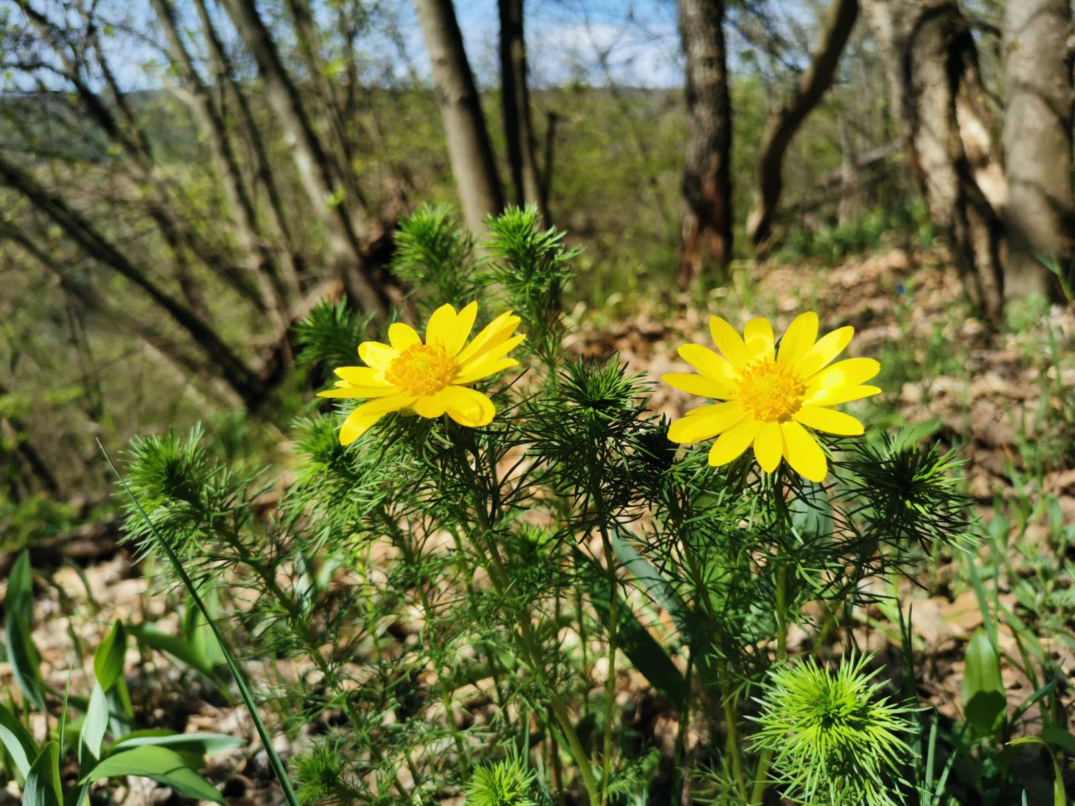
Köszönöm a megtisztelő figyelmet!

